Slide 1


Slide 2

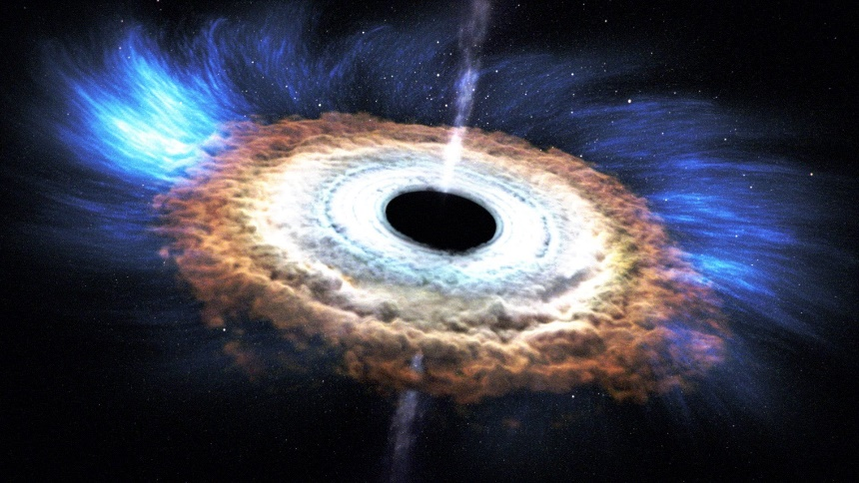

PROJETO:
Black Hole
Administração Proativa de BD
Arthur Heinrich
Eduardo Ribeiro
#HYPERCARE

Slide 3
Definição
Administrar “proativamente” significa prever acontecimentos e agir, antecipadamente, evitando que problemas aconteçam.
Para isso, é necessário que informações estejam disponíveis e organizadas, permitindo uma análise preditiva segura e eficiente.
A este conjunto de informações consolidadas e aos sistemas que viabilizam a sua coleta e armazenamento, demos o nome de “Black Hole”.
Este nome foi escolhido em função da arquitetura do projeto, onde as informações são enviadas de todo o universo de sistemas e bancos de dados, para uma base central, consolidada.
DBAs
DC GT
22,1521/TCP
DC TB
514/UDP
Black Hole
514/UDP
514/UDP
DC BL
514/UDP
DC IT
514/UDP
Internet
Clientes Externos

Slide 4
Objetivo
Oferecer um conjunto de ferramentas de apoio à proatividade na administração de Banco de Dados.
Baseado em uma visão analítica gráfica e priorizada pelo estado do banco (semelhante ao Oracle Grid), o “Dashboard” associado à ferramenta “DB Top Sessions” permite identificar quais queries estão afetando uma determinada instância, apontando os principais recursos consumidos.
Através de uma ferramenta de “Capacity”, podemos analisar a utilização e planejamento de uso de tablespace e disco.
Análise de Performance
Avaliar os eventos de espera de cada recurso do servidor em um determinado intervalo de tempo;
Avaliar o tempo consumido por queries em cada tipo de recurso do servidor;
Utiliza uma base de dados local, dentro do cliente, para armazenamento de informações detalhadas;
Visualização priorizada por instância afetada;
Gerenciamento de atividades (comunicação entre analistas);
Filtro por cliente, tipo de ambiente (QA ou PROD);
Análise de Capacidade
Coleta dos dados (disk group e table spaces);
Exportação de informações para relatórios;

Slide 5
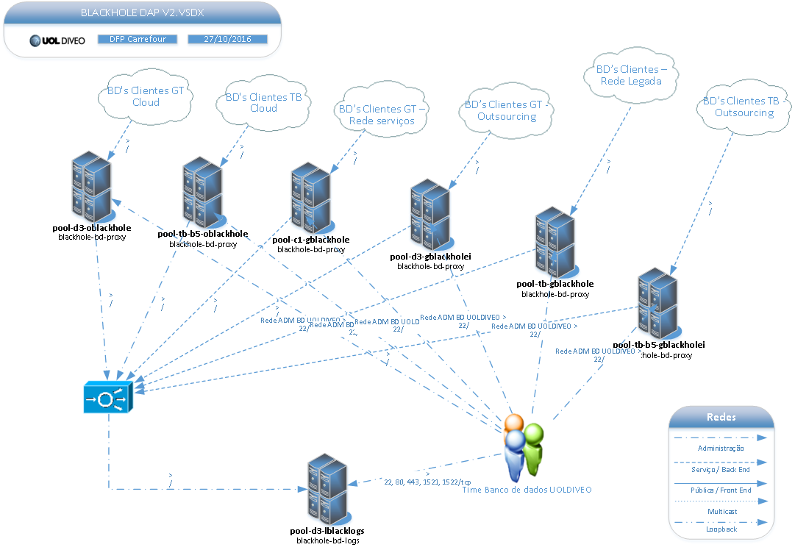
Infraestrutura – Black Hole
https://confluence.intranet.uol.com.br/confluence/display/UIP/uoldiveo+-+Black+Hole+BD

Slide 6
Dashboard
A ferramenta chamada "Dashboard" tem por objetivo apresentar, de forma intuitiva, o consumo de recursos em cada instância de banco, agrupado por tipo de recurso consumido.
Uma vez que o número de instâncias é muito grande, podemos aplicar filtros para restringir o que é exibido para o usuário, como por exemplo exibir as instâncias de um determinado cliente ou servidor, ou simplesmente deixar que o sistema selecione, de forma automática, as instâncias que estão apresentando a maior carga de processamento (top instances), no momento.
Além disso, a ferramenta nos dá acesso aos principais parâmetros de configuração da instância e permite, de forma simplificada, que acessemos ferramentas como WinSCP, Putty, SQL-Plus ou DB TOP Sessions, de forma a obter mais informações ou interagir com a instância do banco, na resolução de problemas.

Slide 7
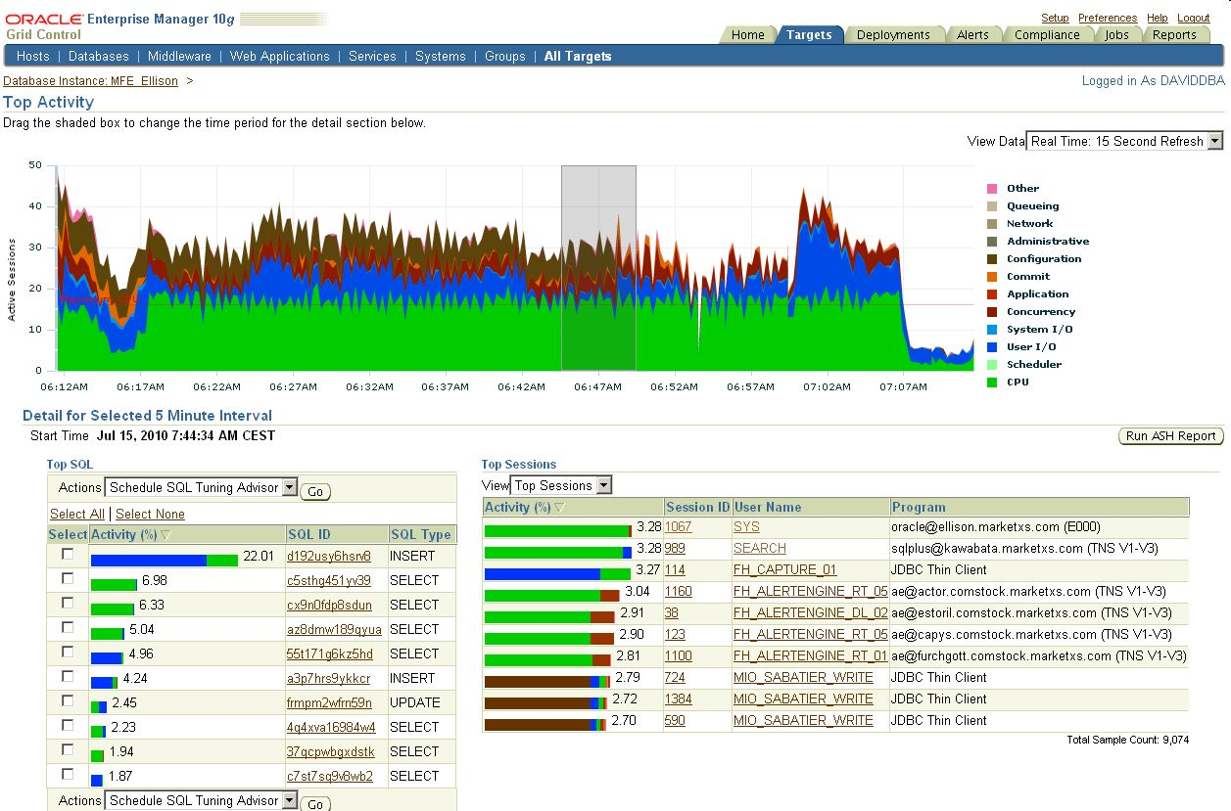
Comparação - Oracle Grid

Slide 8
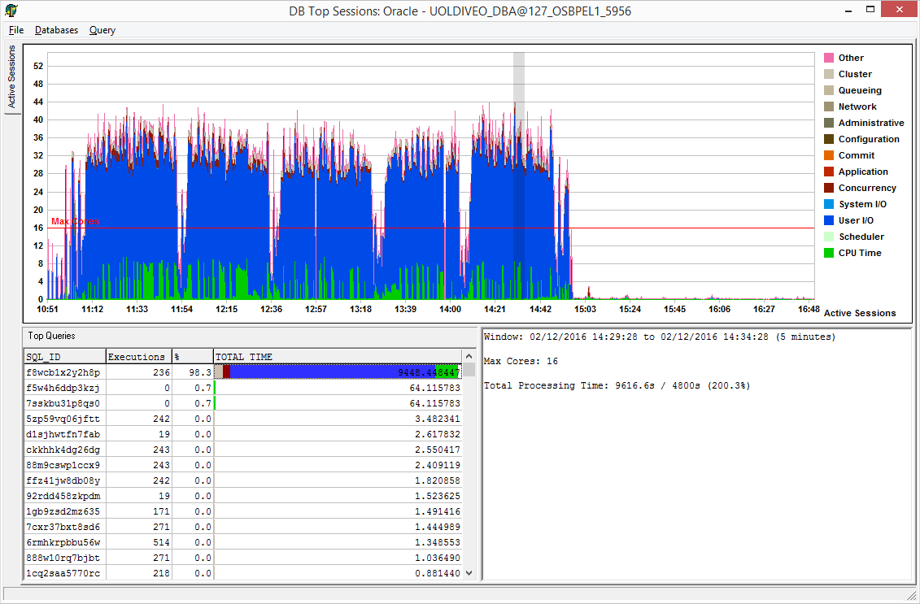
Comparação - Dashboard

Slide 9
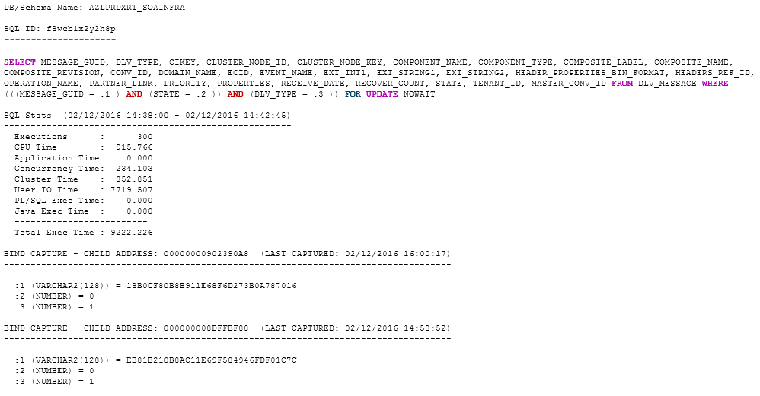
Comparação - Dashboard

Slide 10
Capacity
A ferramenta chamada “Capacity" tem por objetivo apresentar, de forma consolidada, recursos cujo consumo é progressivo, como tablespaces e disk groups.
Para cada um destes recursos, temos acesso a informações históricas para análise de taxas de crescimento da utilização, que nos permitem prever com antecedência o momento em que o recurso será esgotado.
A ferramenta permitirá diversas análises e a exportação de informações para planilhas, de forma a gerar relatórios.

Slide 11
Compatibilidade e novas features
A aplicação baseia-se em informações disponibilizadas pelos bancos de dados, que são coletadas e armazenadas localmente. Um resumo desta informação é enviado, através de proxies, para a base de dados consolidada, chamada “Black Hole”.
Compatibilidade
Está integrado as versões de Oracle;
Já foi documentada uma forma de integração com outros bancos;
Informações semelhantes são possíveis de serem retiradas do MS-SQL Server e Sybase;
MySQL pode ser integrado, mas precisa de rotinas de coletas, uma vez que o banco não provê tais informações nativamente;
Novas features
Árvore de visualização que facilita o agrupamento de clientes e ambientes (Ferramenta Database Explorer);
Elaboração da ferramenta de planejamento de capacidade baseado no crescimento registrado;
Apresentação de comandos para ajuste de tablespaces;

Slide 12
Overview da ferramenta
(starring Arthur, Edu e “o Dashboard”)

Slide 13
Considerações
Temos que ter em mente que esta é uma ferramenta de proatividade que visa auxiliar nas rotinas operacionais do time de Banco de Dados, mas pode ser usada como “forma de comunicação” nas análises entre as áreas que participam do processo de suporte ao BD.
A indisponibilidade da ferramenta não impede o trabalho dos times;
Ainda não temos a ferramenta em uma estrutura de alta disponibilidade;
Em caso de problemas, a princípio, o restabelecimento será feito em horário comercial pelo time que a implantou;
A utilização não é mandatória, o objetivo é ajudar ☺;
Convidamos todos os times a participar do projeto, e trocar ideias para evolução da ferramenta;

Slide 14
Próximos passos...
Considerando os testes preliminares no ambiente da Azul, e se a aplicação fizer sentido para nós da E&O, precisamos definir os próximos passos.
Sugestões:
Instalação das aplicações nos desktops dos analistas interessados;
Definição de uma lista de clientes prioritários, para integração das instâncias Oracle com os coletores;
Desenvolvimento das coletas para Sybase, MS-SQL Server e MySQL;
Elaborar sugestões para evolução da solução;

Slide 15

Obrigado :)
#Hypercare

